Slide 1



Ley de
Responsabilidad Social
en Radio y Televisión

Slide 2

AGENDA
Disposiciones Generales
Protección a niños, niñas y adolescentes
Democratización y Participación Ciudadana
Difusión de valores de la cultura venezolana
Fondo Responsabilidad Social
Órganos con Competencia
Régimen Sancionatorio

Slide 3

Disposiciones Generales
Artículo 1 Objeto de Ley:
.... establecer en la difusión y recepción de mensajes, la responsabilidad social de los prestadores de servicios de radio y televisión, los anunciantes, los productores nacionales independientes y los usuarios y usuarias....a fin de contribuir con la formación de la ciudadanía, la democracia, la paz, los derechos humanos, la cultura, la educación, la salud y el desarrollo social y económico de la nación...

Slide 4
Disposiciones Generales
Artículo 3 Objetivos Generales:
Garantizar los mecanismos jurídicos que permitan desarrollar el rol y la responsabilidad social que le corresponde a los usuarios y usuarias en colaboración con los prestadores de servicios y el Estado.
Garantizar la libertad de expresión e información sin censura y establecer las responsabilidades derivadas de dicha libertad.
Promover el ejercicio y respeto a los Derechos Humanos.
Promover la difusión de producciones nacionales y nacionales independientes, y fomentar el desarrollo de la industria audiovisual nacional.

Slide 5
Disposiciones Generales
Objetivos Generales
Promover el equilibrio entre los deberes, derechos e intereses de los involucrados en el proceso comunicacional.
Promover la difusión de los valores de la cultura venezolana.
Procurar las facilidades para que las personas con discapacidad auditiva puedan disfrutar en mayor grado de la difusión de mensajes.
Promover la participación activa y protagónica de la ciudadanía el la defensa de sus derechos y cumplimiento de los objetivos consagrados en la Ley.

Slide 6
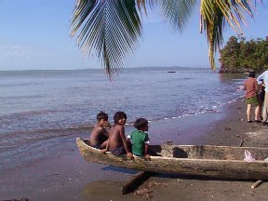
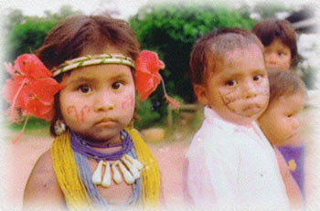
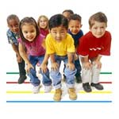
Disposiciones Generales
Objetivos Generales
Procurar la difusión de información y materiales dirigidos a los niños, niñas y adolescentes que sean de interés social y cultural, encaminados al desarrollo progresivo y pleno de su personalidad, aptitudes y capacidad mental y física, el respeto a los derechos humanos, a sus padres, a su identidad cultural, a la de las civilizaciones distintas a las suyas, a asumir una vida responsable en libertad, y a formar de manera adecuada conciencia de comprensión humana y social, la paz, tolerancia, igualdad de los sexos y amistad entre los pueblos, grupos étnicos, y personas de origen indígena y, en general, que contribuyan a la formación de la conciencia social de los niños, niñas, adolescentes y sus familias.

Slide 7
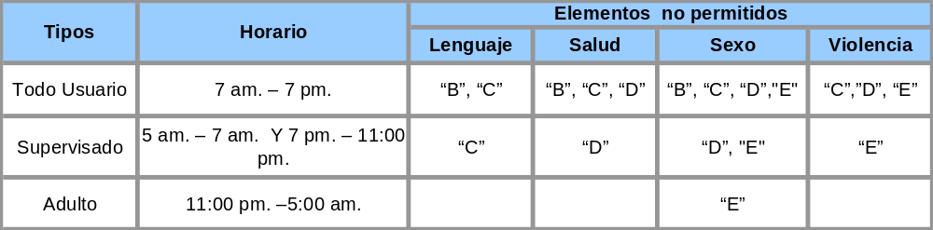

Protección a niños, niñas y adolescentes
Tipos bloques de horarios y restricciones por horario
Todo Usuario y Supervisado, hasta 2 Horas de radionovelas o telenovelas
Todo Usuario: 3 horas de programación para niños, niñas y adolescentes.

Slide 8

Protección a niños, niñas y adolescentes
Restricciones a la publicidad y propaganda
No esta permitida la difusión de publicidad sobre:
  Cigarrillos y derivados del tabaco.
  Bebidas alcohólicas.
  Estupefacientes o psicotrópicos.
  Servicio profesionales que incumplan con los requisitos de Ley.
  Bienes o servicios prohibidos por motivos de salud pública.
  Juegos de envite y azar que denigren del trabajo, o en los cuales participen niños, niñas y adolescentes, salvo en el caso de obras benéficas.
  Bienes o servicios dirigidos a niños, niñas y adolescentes con elementos de violencia.
  Armas , explosivos y similares.

Slide 9

Protección a niños, niñas y adolescentes
Restricciones a la publicidad y propaganda
No está permitida la publicidad que:
  No identifique clara y explícitamente el bien o servicio objeto de la misma, que emplee las mismas frases, lemas.... que relacione un bien, servicio o actividad con otra cuya difusión haya sido prohibida de conformidad con la ley.
  Difunda mensajes donde se utilice la fe religiosa, cultos o creencias con fines comerciales.
  Estimule prácticas o hechos que violen la legislación en materia de tránsito y transporte.
  Por emplazamiento, salvo en los eventos deportivos, siempre que no se trate de los productos y servicios contemplados en los numerales del 1 al 8.

Slide 10
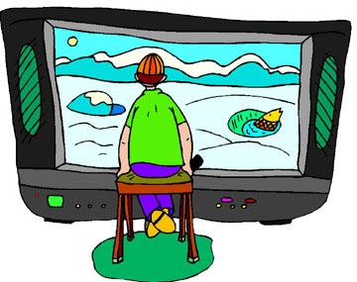
Protección a niños, niñas y adolescentes
Restricciones a la publicidad y propaganda
En publicidad de solicitud de fondos con fines benéficos, identificar claramente la persona natural o jurídica que administrará los fondos y el destino.
Publicidad de números telefónicos de tarifas con sobrecuota, expresar claramente la naturaleza y objeto del servicio y el costo por minuto de la llamada.
Las campañas de “intriga” deben informar oportunamente al consumidor el bien o servicio ( máximo 15 días).
No está permitida la propaganda anónima, por emplazamiento, ni por inserción.
La publicidad por inserción solo en programas en vivo y directo deportivos o de espectáculos.

Slide 11
Protección a niños, niñas y adolescentes
Garantía para la selección y recepción responsable de los programas
Publicar, al menos semanalmente y con anticipación en medios masivos, las guías de programación indicando: nombre, tipo, hora y fecha de trasmisión y elementos clasificados de los programas (Solo TV).
Indicar en las promociones la fecha y hora de los programas.
Anunciar al inicio de cada programa o infocomercial: nombre, tipo de programa, advertencias sobre elementos clasificados y, sí es producción nacional independiente.

Slide 12


Democratización de los servicios
de radio y televisión
Producción nacional, productores nacionales independientes
Todo Usuario:
  Mínimo 7 horas de producción nacional, siendo 4 de producción nacional independiente (Implantación progresiva).
Supervisado:
  Mínimo 3 horas de producción nacional, siendo 1,5 de producción nacional independiente (Implantación progresiva).
10 horas de producción nacional y 5,5 horas de producción nacional independiente

Slide 13
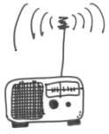
Democratización de los servicios
de radio y televisión
Comisión de Programación y Asignación de Producción Nacional Independiente.
Función:
Establece los mecanismos y las condiciones de asignación de los espacios.
1 Representante del organismo rector
1 Representante de los prestadores de servicio
1 Representante de los productores independientes
1 Representante de las organizaciones de usuarios.
Integrada por:

Slide 14

Participación Ciudadana
Las organizaciones de usuarios y usuarias de los servicios de telecomunicaciones son asociaciones de interés público sin fines de lucro, autónomas e independientes ante el Estado y los prestadores de servicios de telecomunicaciones, que tienen por objeto promover y defender los derechos contemplados en la Ley y los derechos humanos.

Slide 15
Participación Ciudadana
Derechos de la organizaciones de Usuarios y Usuarias
Que sus reclamos sean recibidos y respondidos por los prestadores de servicio.
Promover y defender sus intereses comunicacionales
Participar en el proceso de formulación, ejecución y evaluación de políticas públicas destinadas a la educación para la percepción crítica de la radio y televisión.
Participar en las consultas públicas no vinculantes para la elaboración de las reglamentaciones técnicas sobre las materias previstas en esta ley.
Nombrar sus representantes ante el Directorio y Consejo de Responsabilidad Social, y en las comisiones de programación de radio y televisión.

Slide 16

Difusión de valores de la cultura venezolana
Obras Musicales Venezolanas
Obra musical venezolana: composición basada en formas musicales originarias, populares, contemporáneas o académicas, entre otras, que contengan, de forma concurrente, tres de los siguientes elementos:
La presencia de géneros musicales de las diversas zonas geográficas del país.
El uso del idioma castellano o de los idiomas oficiales indígenas.
La presencia de valores de la cultura venezolana.
La autoría o composición venezolanas.
La presencia de intérpretes venezolanos.

Slide 17
Difusión de valores de la cultura venezolana
Obras Musicales Venezolanas
Obras musicales de tradición venezolana: composición que integra elementos de la raíz musical venezolana que expresa los valores culturales esenciales de nuestra identidad , y que contiene de manera concurrente, cuatro de los siguientes elementos,
La presencia de géneros musicales de las diversas zonas geográficas del país (Obligatorio).
El uso del idioma castellano o de los idiomas oficiales indígenas (Obligatorio).
La presencia de valores de la cultura venezolana (Obligatorio).
La autoría o composición venezolanas.
La presencia de intérpretes venezolanos.

Slide 18
Difusión de valores de la cultura venezolana
Obras Musicales de Latinoamérica y del Caribe
Son aquellas composiciones de carácter popular, contemporáneas o académicas, entre otras, que resalten valores esenciales que identifican la cultura de cada región de Latinoamérica y del Caribe.

Slide 19


Difusión de valores de la cultura venezolana
Difusión de Obras Musicales Venezolanas
Los servicios de Radio y TV. que difundan obras musicales deberán destinar:
  Al menos 50% de la programación a obras musicales venezolanas, de las cuales la mitad deberá ser de música tradicional venezolana.
  Al menos 10% de la programación a obras musicales de Latinoamérica y el Caribe.
  En zonas fronterizas al menos el 70 % de la programación a obras musicales venezolanas.

Slide 20






Difusión de valores de la cultura venezolana
Clasificación de la música venezolana
Este portal tiene una finalidad didáctica y no pretende constituirse en una referencia académica. Hemos tratado de incluir la mayoría de los géneros de la música tradicional venezolana de acuerdo a los criterios expuestos por algunos estudiosos de esta materia a lo largo del tiempo. Esta base de datos es susceptible de continuar creciendo por lo que los géneros que no hayan sido incluidos al momento de su visita podrán estarlo en un futuro cercano. Asimismo, y en consideración a que la audiencia a la que se dirige este portal, hemos tratado de que las explicaciones estén en un lenguaje sencillo, no especializado.

Slide 21
Difusión de valores de la cultura venezolana
Nuevo movimiento musical venezolano. Realización de eventos, conciertos, festivales.
Promoción de los artistas venezolanos de diferentes géneros musicales.
Resurgimiento de la fusión de música de tradición venezolana con géneros contemporáneos.
2) Difusión de obras musicales venezolanas, latinoamericanas y del Caribe
Dinamización del mercado de música venezolana.
Impulso para nuevos intérpretes, compositores y artistas.
Mayor presencia de artistas de música de tradición venezolana.

Slide 22

Fondo Responsabilidad Social
Fondo de Responsabilidad Social
Financiamiento de proyectos para el desarrollo y fomento de la Producción Nacional.
Alícuota del 2% de los Ingresos Brutos causados trimestralmente
  Rebaja de 0,5% más del 50% de producción nacional independiente.
  Recargo de 0,5% retransmisión de mensajes exceda el 20% semanal.
Creación canal nacional de producción 100% independiente en servicios de difusión por suscripción

Slide 23
Órganos con Competencia
De la administración pública y la responsabilidad social:
Directorio de Responsabilidad Social
Competencias:
Discutir y aprobar las normas técnicas derivadas de la LRSRT.
Establecer e imponer las sanciones a que haya lugar de conformidad con esta Ley.
Discutir y aprobar las recomendaciones que se deban proponer a la persona titular del Ministerio de Infraestructura, en cuanto a la revocatoria de habilitaciones o la no renovación de concesiones.
Aprobar la erogación de recursos del Fondo de Responsabilidad Social.
Las demás que se deriven de la Ley.

Slide 24
Órganos con Competencia
El Directorio de Responsabilidad Social está conformado por:
  CONATEL
  Ministerio de Comunicación e Información
  Ministerio de Educación y Deporte
  Ministerio de Cultura
  Instituto de la Defensa y Educación del Consumidor y el Usuario
  Consejo Nacional de los Derechos del Niño, Niña y Adolescente
  Instituto Nacional de la Mujer
  Escuelas de Comunicación Social de las Universidades Nacionales
  Organizaciones de Usuarios y Usuarias

Slide 25

Órganos con Competencia
El Consejo de Responsabilidad Social quedará conformado por:
4 Representantes del sector privado.
17 Representantes de organizaciones sociales y gremios.

Slide 26

Régimen Sancionatorio
Sanciones previstas en la Ley:
Cesión de espacios para difusión de mensajes culturales y educativos.
Multas administrativas de 0,5 hasta 2% de de los ingresos brutos causados el año anterior.
Suspensión temporal.
Revocatoria.

Slide 27

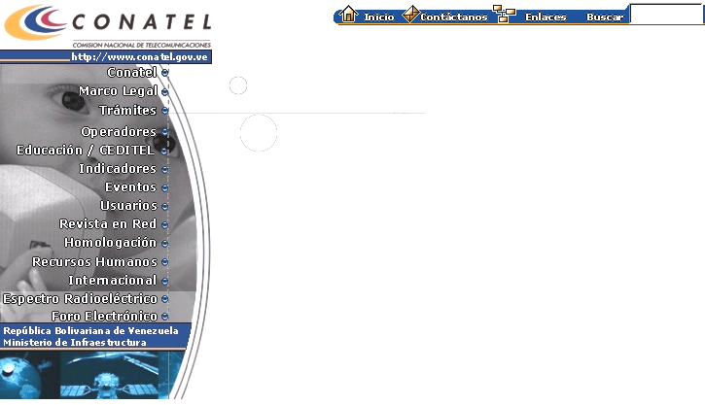
www.conatel.gov.ve
drojas@conatel.gov.ve
0212-90.90.425
Gracias por su atención...

